Slide 1
Федеральное государственное бюджетное образовательное учреждение высшего образования «МИРЭА – Российский Технологический Университет»
Практическая работа № 4
«Кластеризация данных в KNIME»
Выполнил: Русанов М. А.
Проверил: Лапытова О. А.
Москва 2021 г.

Slide 2
Цель и задачи работы
Кластеризовать данные методом K-средних
Кластеризовать данные методом K-медоид
Сравнить результаты

Slide 3
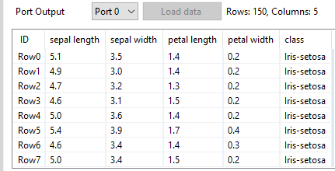

Исходные данные
Выборка данных содержит 150 прецедентов поделенных на 3 класса;
Классы характеризуют растения из рода Ирисов;
В качестве характеристик классов взяты ширина и длина лепестков и чашелистиков;
Сгруппированные по классам прецеденты
Исходные данные

Slide 4
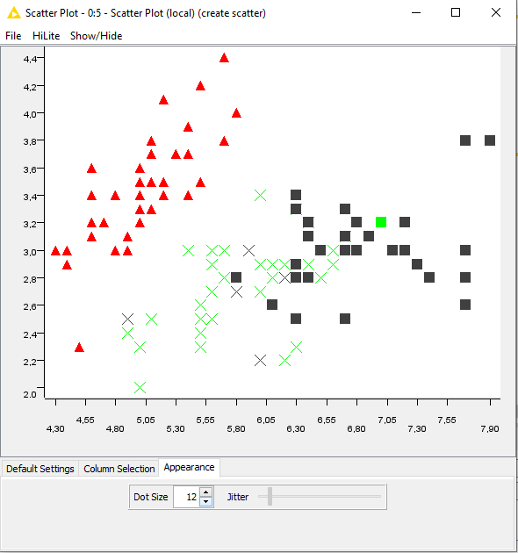
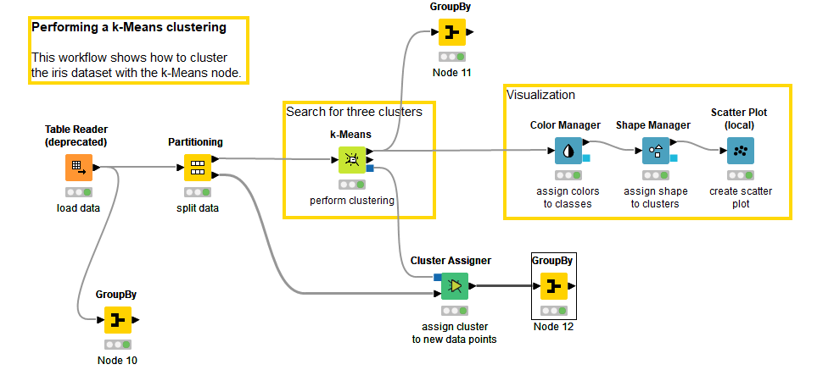
Кластеризация методом К-средних
Модель классификации
Визуализация кластеризации

Slide 5
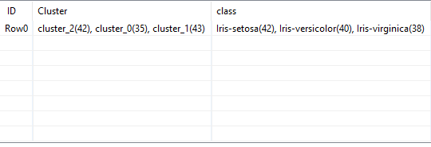

Кластеризация методом К-средних
Настройки кластеризации: 3 кластера, 99 итераций;
Выборка разделена 80% на 20%, обучающую/тестовую;
Сгруппированные по кластерам и классам прецеденты из обучающей выборки после кластеризации
Сгруппированные по кластерам и классам прецеденты из тестовой выборки после классификации

Slide 6
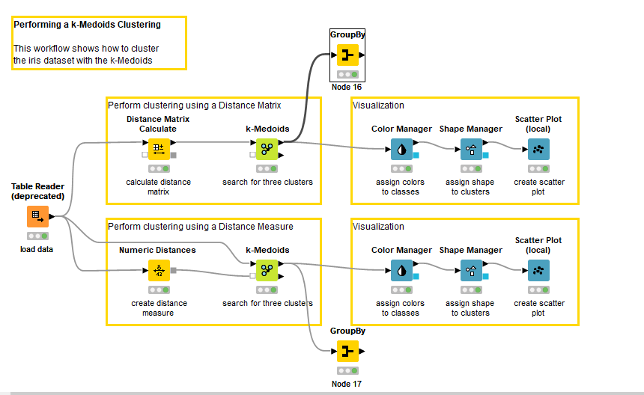
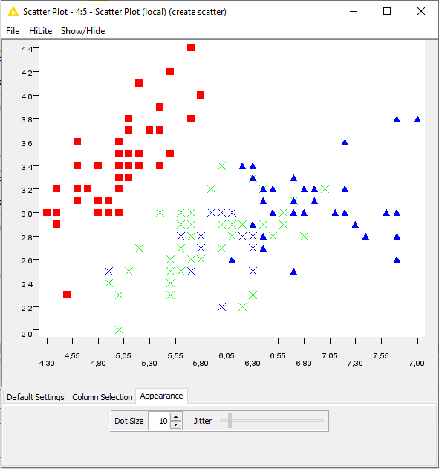
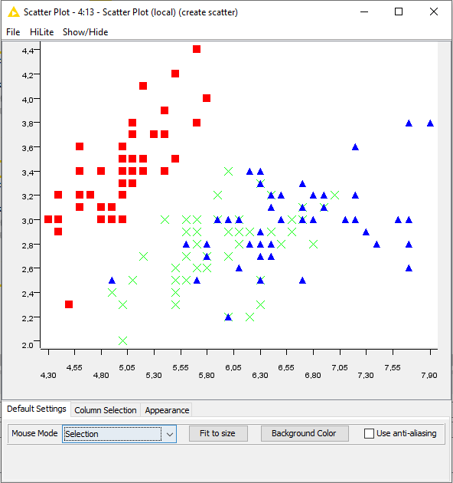
Кластеризация методом К-медоид
Визуализация кластеризации на основе матрицы расстояний
Визуализация кластеризации на основе метрики расстояний
Модель классификации

Slide 7


Кластеризация методом К-медоид
Настройки кластеризации: 3 кластера;
Кластеризация по заранее высчитанной матрице расстояний и на основе метрики расстояния;
Сгруппированные по кластерам и классам прецеденты из кластеризации по матрице расстояний
Сгруппированные по кластерам и классам прецеденты из кластеризации по метрики расстояния

Slide 8
Результаты
Нет никаких различий между результатами кластеризации методом К-средних и К-медоид;
Кластеризация по заранее высчитанной матрице расстояний и на основе метрики расстояния тоже не показала значительных различий в результатах;
Увеличение/уменьшение итераций при кластеризации методом К-средних тоже не дало никаких изменений;
Уменьшение выборки при кластеризации методом К-средних привело к уменьшению точности (причиной также является малый размер исходной выборки).

